Slide 1
应用题

Slide 2
应用题的组成
（1）已知量
（2）已知量的内在关系
（3）求未知量
我们要做的：
1、找出题目中的已知量与未知量
2、思考其中的关系，找出需要的中间量
3、选择正确的计算方法，列算式
4、得到中间量，逐步得出结果
千万不要：随便找几个数字进行随意的加减乘除

Slide 3
PART ONE
平等
何时用加减法
A有60张纸，B有20张纸，一共多少张？
12个苹果+2个苹果=14个苹果
12立方米木头+2平方米木板≠

Slide 4
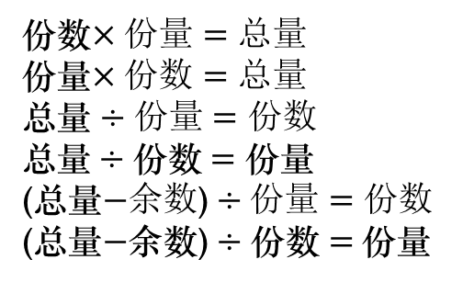
倍与分
一个人有20张彩纸，3个人共有多少张？
一列排10位同学，排成人数相同的9列，总共多少人？
PART TWO
何时用乘除法
总数 份数
份量 （余数）
把60张彩纸平均分给3个人，每人得到多少张？
90位同学，排成人数相同的9列，每列多少人？
份数$×份量=总量$
份量$×份数=总量$
总量 $÷份量=份数$
总量$÷$ 份数$=$ 份量
(总量$−余数\text{)}÷份量=份数$
(总量$−$余数)$÷$ 份数$=$ 份量
乘法、除法互为逆运算

Slide 5
综合运用
某库房要重新粉刷，已知库房长10m，宽8m，高3m，门窗面积是16平方米。如果每平方米要花4元涂料费，那么粉刷这间库房的四壁和房顶需要花多少钱？
688元
从题目中能找到哪些关系？
需要先求出哪些中间量？

Slide 6
分段求解
某种电话拨通即收0.3元，如果超过3分钟，每超过1分钟（不足1分钟按1分钟计算）再加收0.25元，小红一次通话时间是8分50秒，她这一次通话的费用是多少？

Slide 7
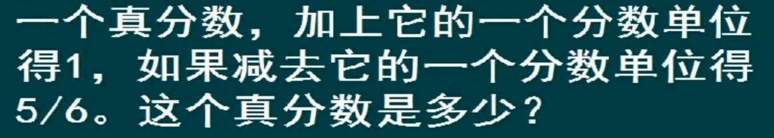

逆向思维
有一种水草，每天覆盖水池的面积是前一天的两倍，到了第8天这些水草覆盖了整个水池。请问第6天时水草覆盖了水池的几分之几？
$$\frac{1}{4}$$

Slide 8
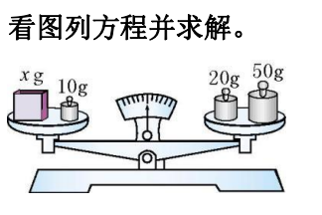
方程求解
某县举行征文活动，五、六年级共有75人获奖，其中六年级获奖人数是五年级的1.5倍。五、六年级各有多少同学获奖？

Slide 9
分解质因数
明明、亮亮、丽丽三人，年龄依次增大。他们的年龄依次相差1岁，且积是504，求他们各多少岁。
504=2*2*2*3*3*7
明明：7岁
亮亮：8岁
丽丽：9岁

Slide 10
最小公倍数
欢欢和强强放暑假时都去游泳馆参加游泳训练，欢欢每隔3天去一次，强强每隔4天去一次，8月1号两人同时参加训练，下一次两人同时参加游泳训练是几月几日？
8月21日
某班同学组队参加活动，不论是6人一组还是8人一组，都能正好分完，没有剩余。如果该班人数在40~50人之间，这个班可能有多少人？

Slide 11
综合运用
我们的祖先早在公元前700多年就发明了用水漏计时的方法，科技小组的同学也尝试做了一个长方体水漏计时器，这个计时器长0.4m，宽2dm，高30cm，全部漏完要8小时。某天中午12时，同学们往水漏计时器里加满了水，下午5时放学时，水漏计时器里大约还有多少升水？
注意单位

Slide 12
